Slide 1
Информационная система анализа социальных сетей
Специальность 1 – 40 81 02 «Технологии виртуализации и облачных вычислений»
Магистрант: Белов А.В.
Руководитель: доцент, к.т.н.
Лукашевич М.М.

Slide 2
Цель работы
Цель – разработка и программная реализация системы сбора и анализа данных социальных сетей.
Актуальность разработки обеспечивается широким распространением социальных сетей в сфере общественной жизни и недостаточным количеством инструментов, выполняющих их комплексный анализ.

Slide 3



Используемые социальные сети

Slide 4




Аналоги

Slide 5
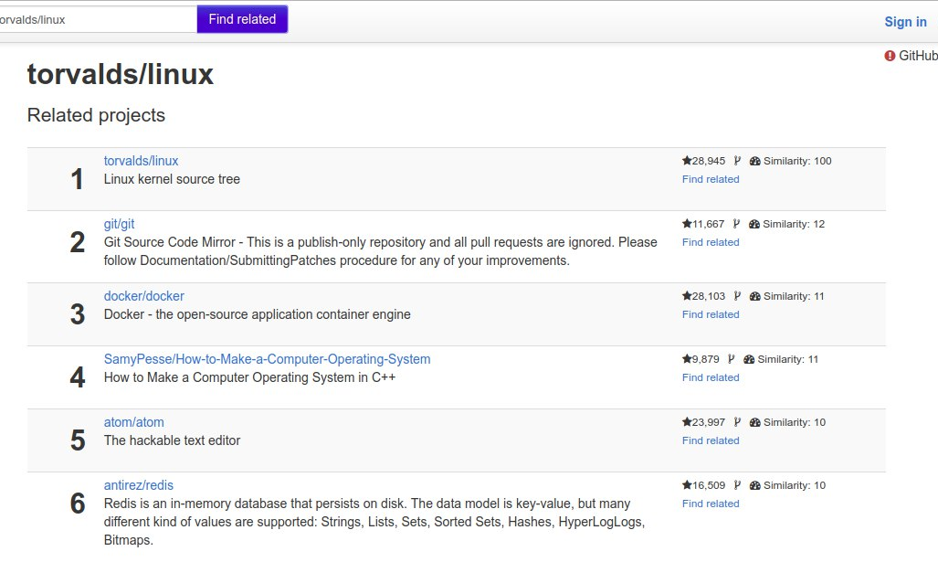
Рекомендательные системы
Gazer

Slide 6
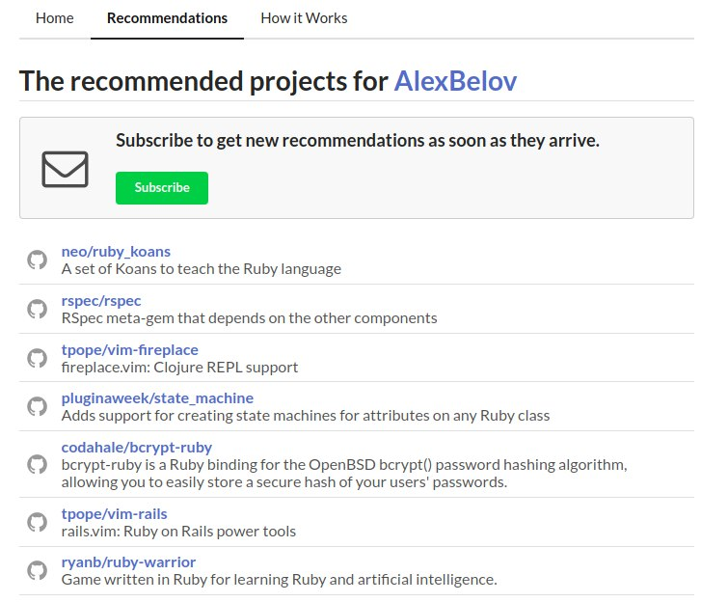

Рекомендательные системы
GHRecommender

Slide 7




Технологический стек. Интерфейс.

Slide 8



Технологический стек. Сбор данных.

Slide 9
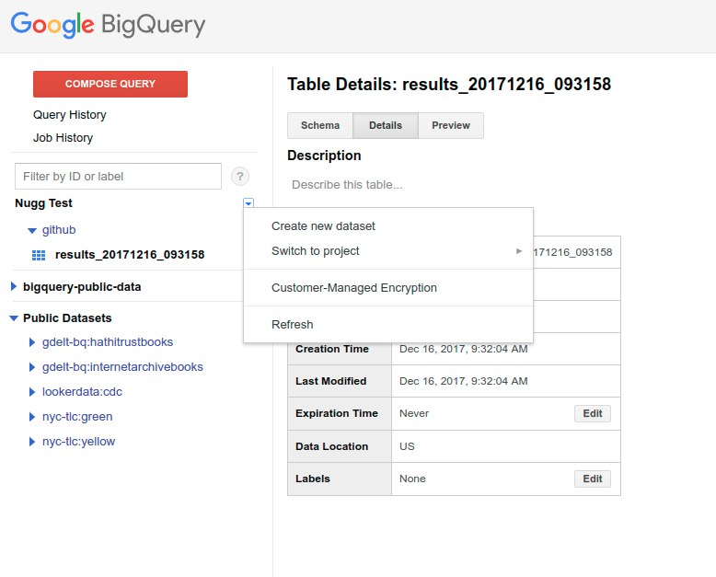
Технологический стек. Сбор данных.

Slide 10




Технологический стек. Рекомендательные системы.

Slide 11
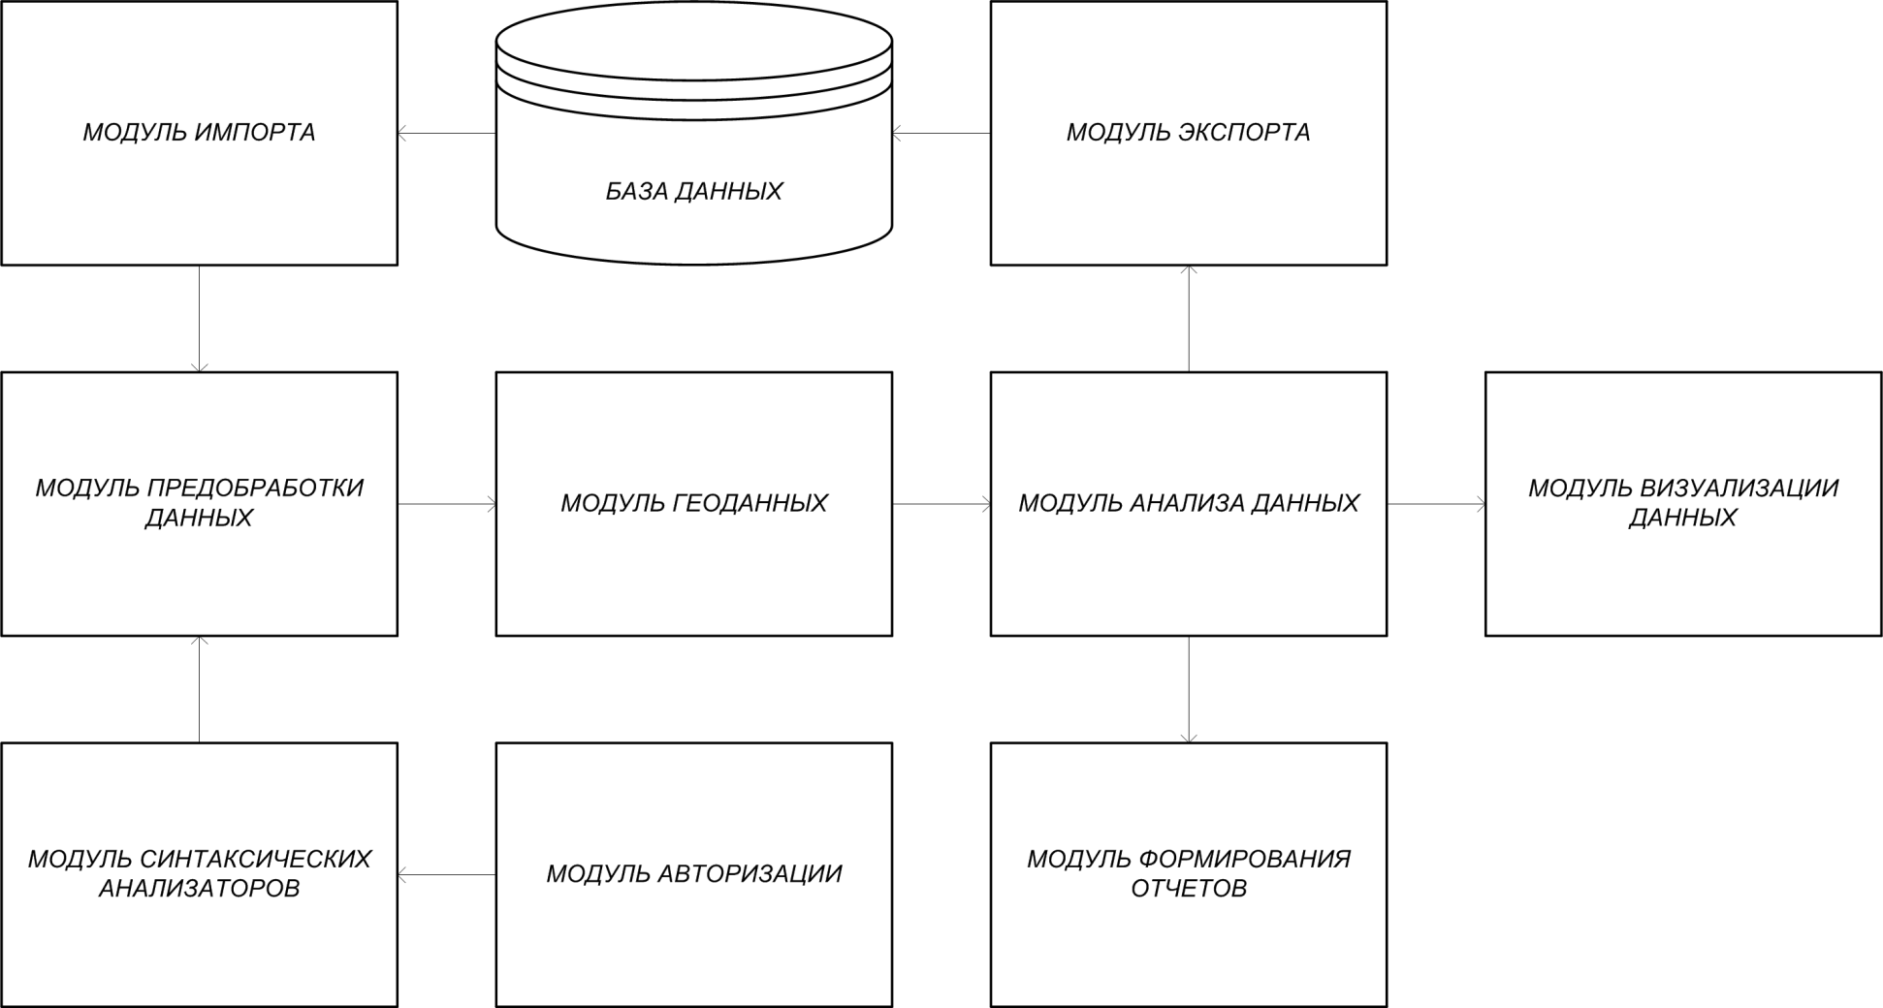
Диаграмма модулей

Slide 12
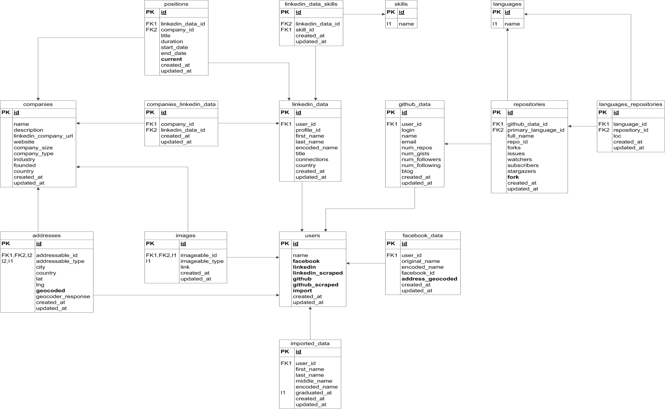
Модель данных

Slide 13
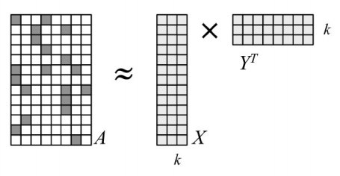
Метод чередующихся наименьших квадратов
Математический метод, применяемый для решения различных задач, основанный на минимизации суммы квадратов отклонений некоторых функций от искомых переменных.
* J. Greenacre, Michael & W. Browne, Michael. (1986). An efficient alternating least-squares algorithm to perform multidimensional unfolding. Psychometrika. 51. 241-250. 10.1007/BF02293982.

Slide 14
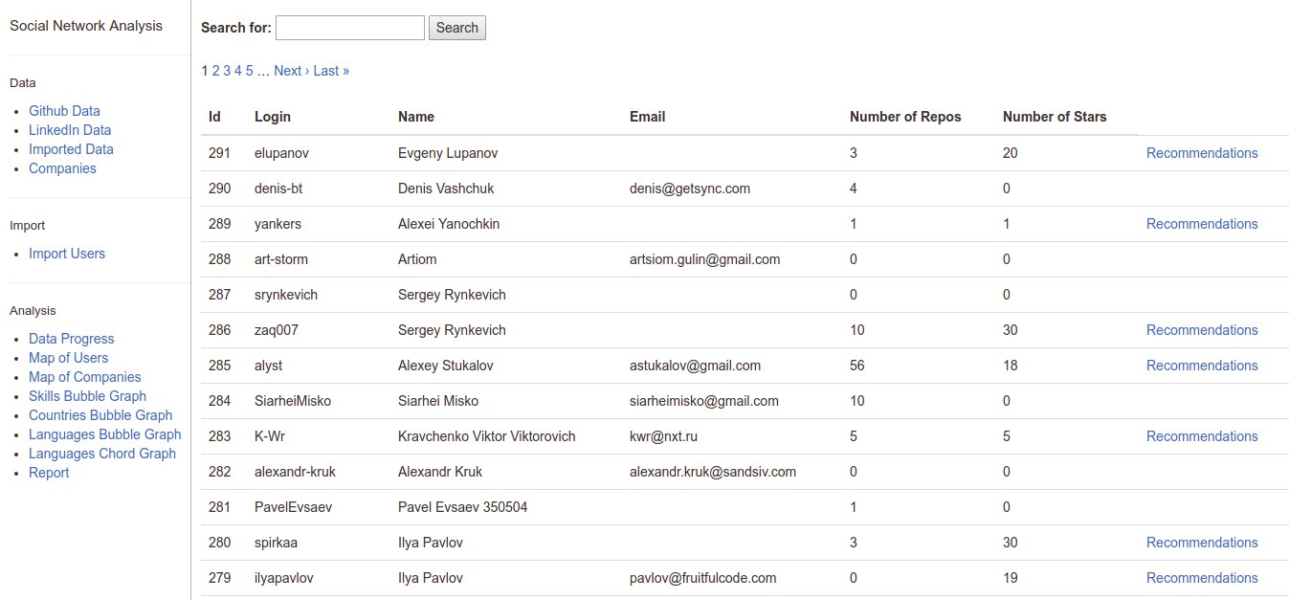
Интерфейс
https://master-belov.herokuapp.com/

Slide 15
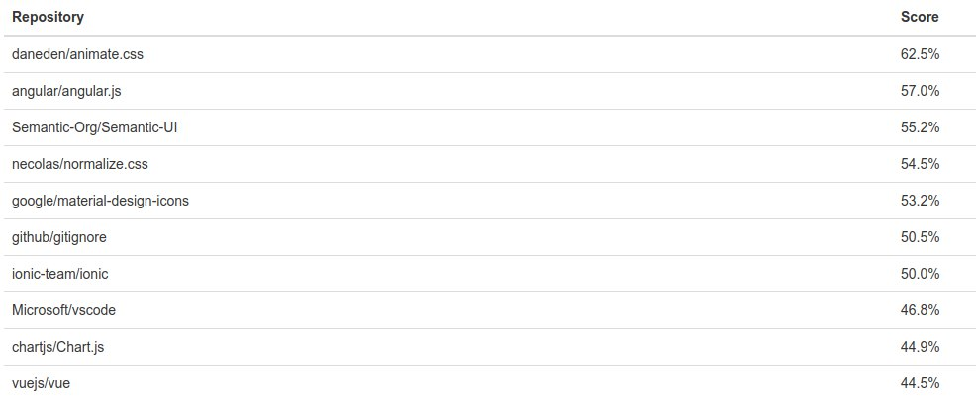
Интерфейс. Рекомендательная система.

Slide 16
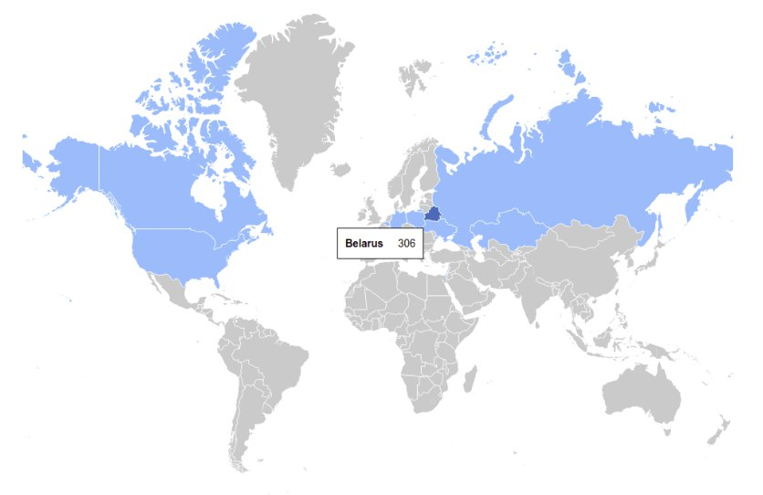
Визуализация результатов. Пользователи.

Slide 17
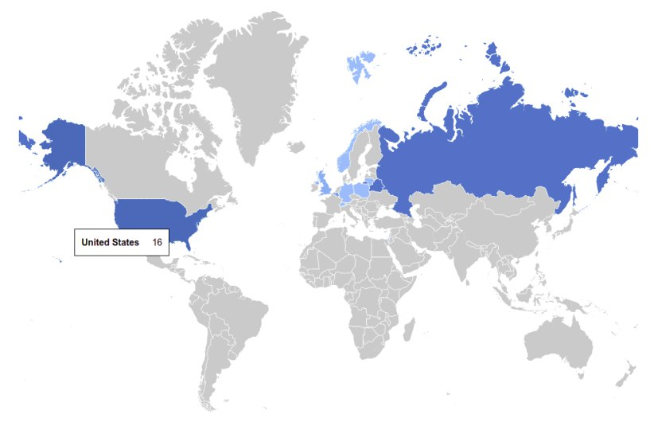
Визуализация результатов. Организации.

Slide 18
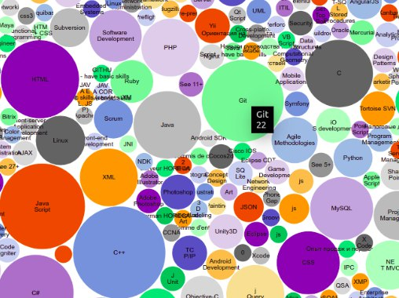
Визуализация результатов

Slide 19
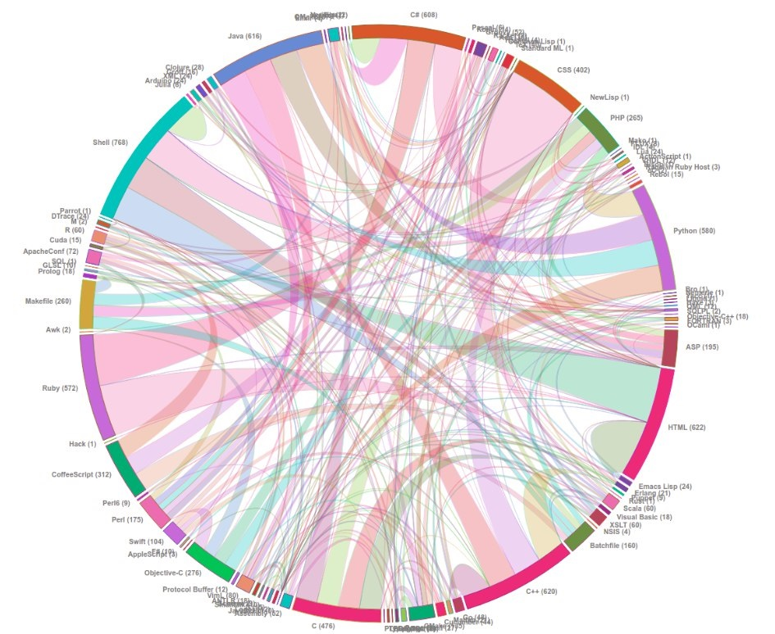
Визуализация результатов

Slide 20
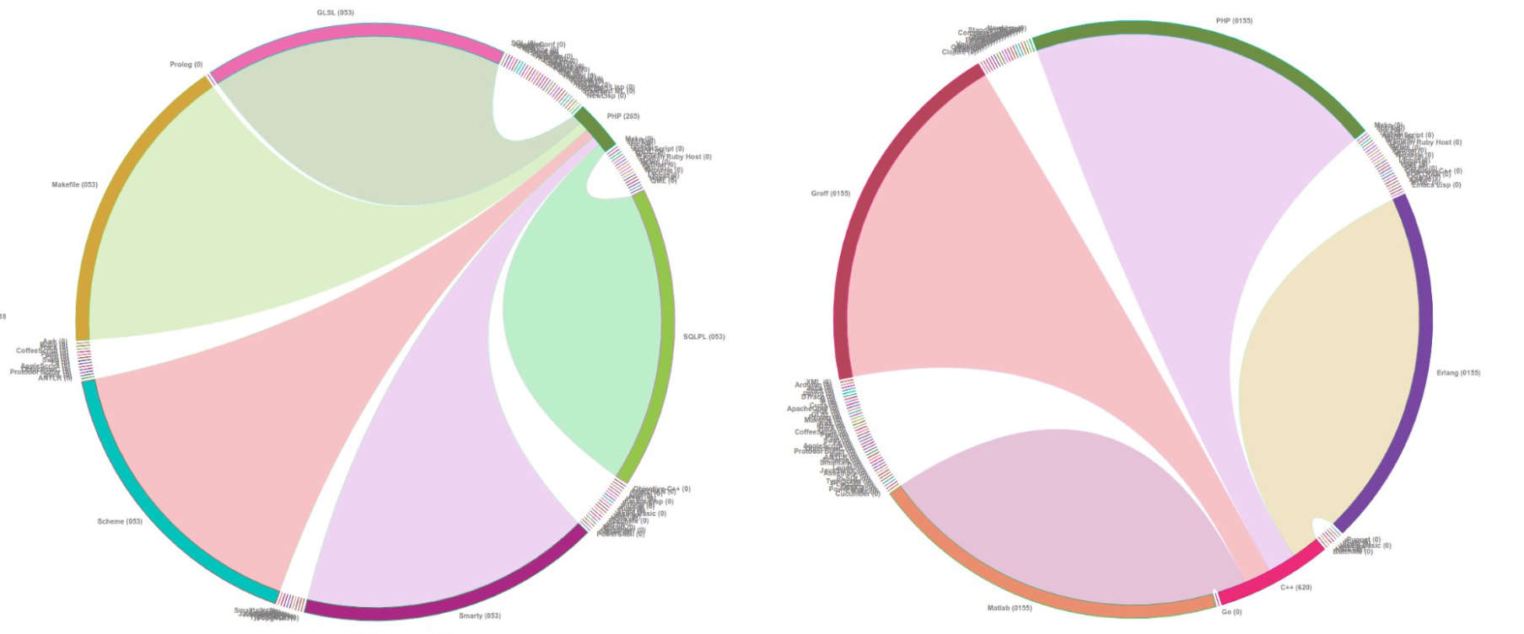
Визуализация результатов

Slide 21
Перспективы
Расширение перечня доступных для анализа социальных сетей
Реализация большего количества интерактивных графиков
Ускорение работы рекомендательной системы

Slide 22
Выводы
Преимущества
Анализ данных, распределенных между различными сервисами
Масштабируемость
Рекомендательная система
Недостатки
Узкая социальная группа
Недостаточная гибкость интерфейса

Slide 23
Публикации
Белов А.В. Ключевые особенности анализа данных профессиональных социальных сетей / А. В. Белов // Компьютерные системы и сети: материалы 53-й научной конференции аспирантов, магистрантов и студентов – Минск, 2017 – С. 17 – 18.
Белов, А. В. Информационная система анализа социальных сетей / А. В. Белов. - Репозиторий БГУИР, 2017. – [Электронный ресурс]. - Режим доступа : https://libeldoc.bsuir.by/handle/123456789/28949.

Slide 24
Спасибо за внимание!

